Slide 1



职场模拟器原创产品
“情景化”人才测评产品手册
组织能力优化系统解决方案之测评模块

Slide 2
目录
第一章
“情景化”测评介绍
第二章
“情景化”测评模型介绍
第三章
“情景化”测评实施流程
第四章
测评工具
第五章
实施流程
第六章
关于我们

Slide 3
第一章
“情景化”测评介绍

Slide 4
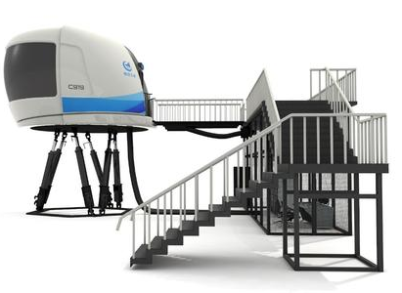
什么是“情景化”人才测评
“情景化”测评
以模拟真实工作情景为人才测评载体
针对“后备人才”深层次能力特性
创建接近真实的关键事件
导出“雷达图”
飞行模拟舱

Slide 5
为什么要“情景化”测评
“情景化”测评
其他测评
离身认知
具身认知
面向潜力
通过“场景”，让被测评者在压力、未知、合作、冲突的场景中表现出原有认知中未涉及的部分，让企业可以更全面的了解到被测试者在可能遇到的环境中的表现。
面向胜任力
通过测评工具，找到被测评者在个体认知中的已形成部分，以确定被测者是否胜任某个岗位或者某个工作的测评方式。面向已经形成的认知。
素质模型
能力模型
面向组织发展
“后备干部”“管培生”等岗位，在入职招聘或内部选拔的时候，并没有明确的岗位说明，所以，测评的关键点是被测试者未来发展的可能性。
面向岗位匹配度
在已知工作岗位说明的情况下，根据岗位的特征，测试被测评者的能力与岗位说明的匹配度，从而得出能力模型。

Slide 6



“情景化”测评应用领域
“长板凳”计划
“CEO源自校园”
“重装旅”
“长板凳”计划，是为组织选拔和培养后备人才的计划，在选拔的过程中，采用“情景化”测评的方法，对被测评者的领导力、战略分析能力进行测评。
“CEO源自校园”，通过REVEAL’oreal的线上模拟游戏，从产品创意到生产到最终上市过程的情景模拟，不仅让被测评者全面了解业务流程，同时得到第一手数据。
“重装旅”是华为“训战一体化”模型的“作战单位”，通过HRBP、作战营、集训营、尖刀营等单元，设计从情景化测评到培训到效果跟踪的一体化解决方案。

Slide 7
第二章
“情景化”测评模型

Slide 8
“情景化”测评模型——后备干部
思考力
影响能力 监控能力
培养人才 团队领导
灵活变通 独立思考
核心素质
事务管理
人际管理
凝聚力
执行力
自我管理
思维模式
学习领悟 信息收集
情绪管理 时间观念
结构思维 逻辑思维
批判思维 成长思维
测评前提出基础模型
演化成可测评模型

Slide 9
“情景化”测评效果模型
人才战略
人才识别
人才发展
业务需求
减少招聘误差
降低招聘成本
促进甄选标准化
建立数据模型
精确培养计划
增加反馈数据
训战结合
业务发展
人才标准与胜任力素质模型建立
组织能力优化和提升

Slide 10
第三章
“情景化”测评实施流程

Slide 11
“情景化”测评实施流程
使用已有情景工具
确定人才测评标准
建立关键行为模型
培养内部测评师团队
模拟演练
实施情景测评
数据归纳整理
导出雷达图
情景测评复盘
测评标准迭代
开发定制情景工具

Slide 12
确定人才测评标准，建立行为要项
业务分析
行为要项
技能要项
知识要求
经验要求
级别角色定义
划分业务行为域和行为模块
技能要求和分析
知识要求和分析
经验和专业成果分析
能力素质模型标准文本
主要职责
技能标准
知识标准
专业成果

Slide 13
定制情景化测评工具
设定情景逻辑
确定测评要点
预设行为要项
明确测评指标
设计测评问卷
模拟演练
复盘总结

Slide 14
第四章
测评工具

Slide 15
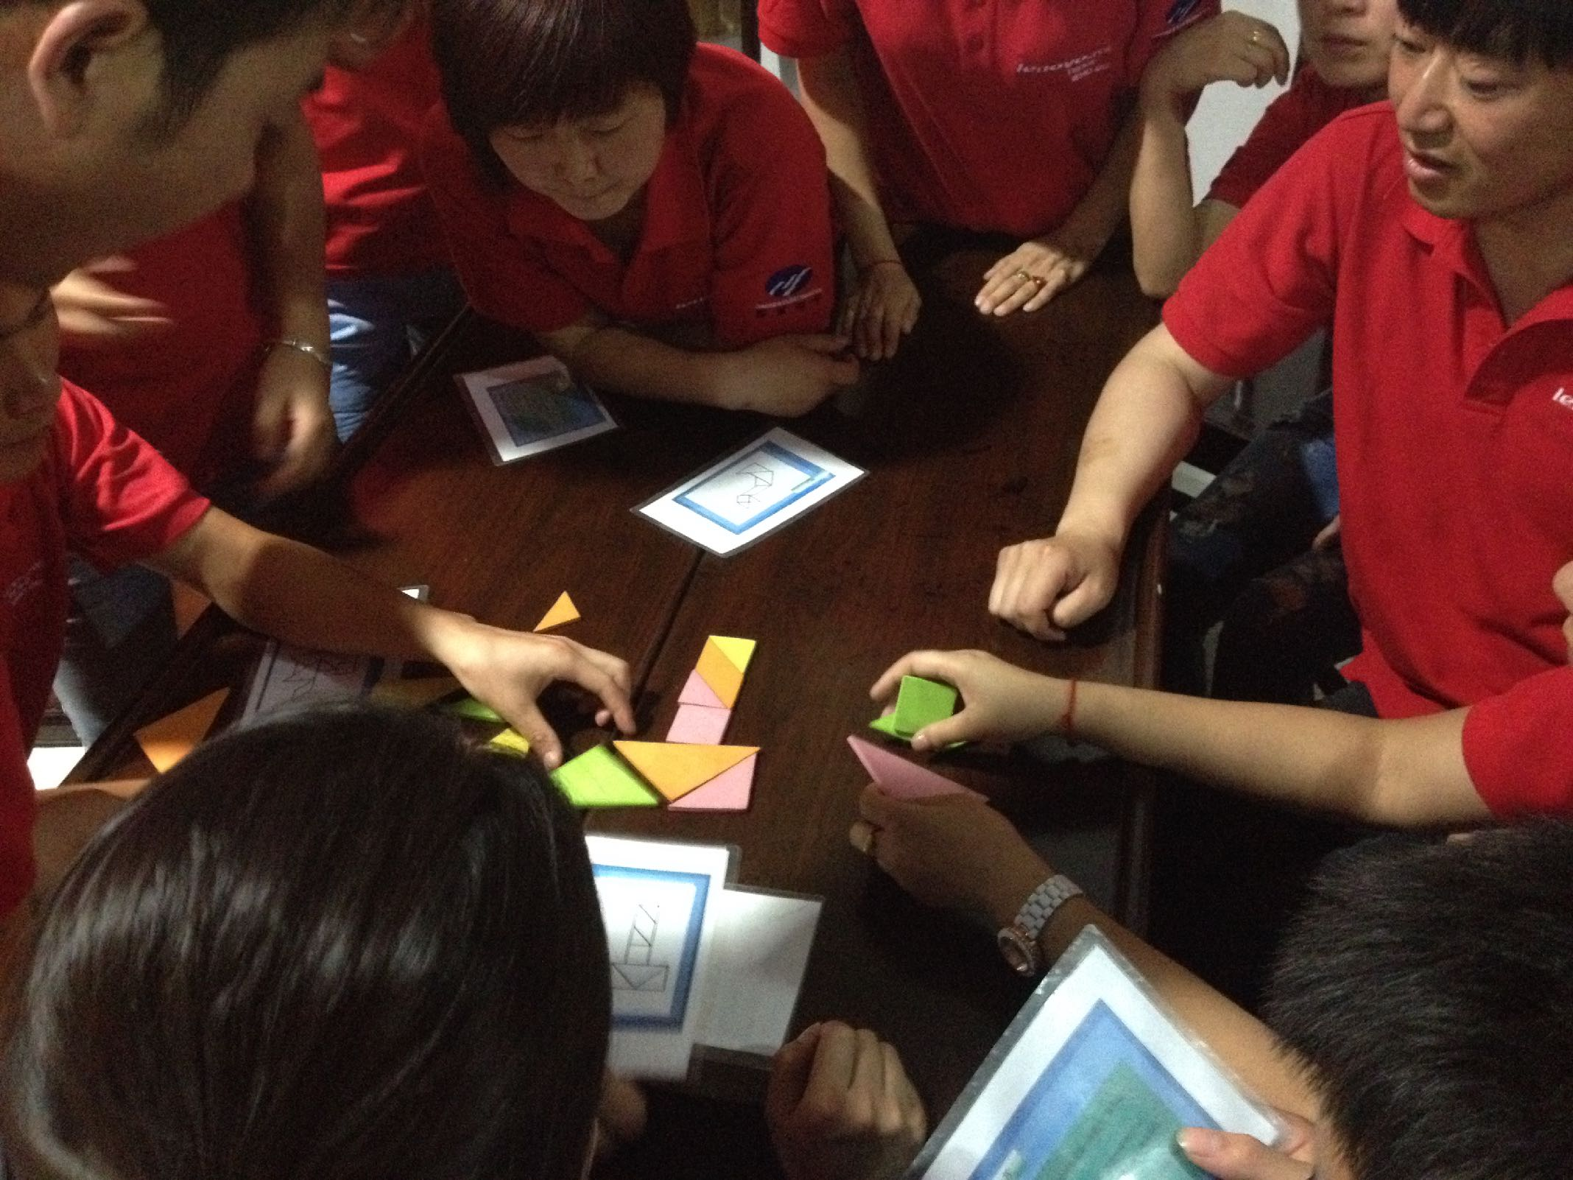
七巧板

Slide 16
项目介绍
名称：七巧板
任务组6
时间：60分钟
人数：可同时开展200人
任务组5
任务组1
分组：每50人随机分为7个小组
领导组
评分：满分1046分，常规得分500～800分
任务组4
测评指标：
1、任务解读能力
2、团队协调沟通能力
3、问题的分析与解决能力
4、团队资源获取能力
5、大局观
6、执行能力
任务组2
任务组3

Slide 17
操作流程
时间 | 内容
0～5分钟 | 入场分小组，讲解规则：“不能挪动位置”“手对手传递”
5～10分钟 | 各小组选出小组长，领取道具
10～50分钟 | 完成项目体验，统计各组积分及总分，观察员根据观察表格记录表现
50～60分钟 | 回收道具，离场

Slide 18
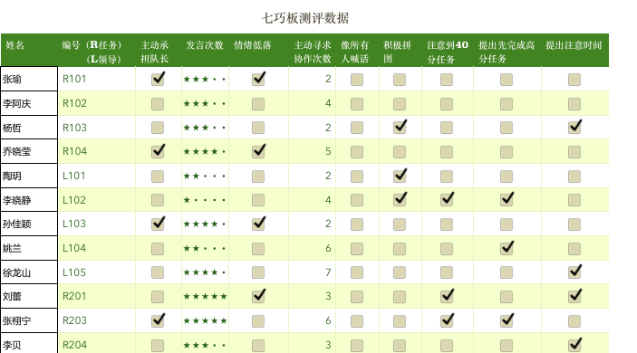
观察表格（例）

Slide 19
观察员介绍
人数：40～50人观察员4～7人
分组：随机分为7个小组
积分：通过“滑块”“复选框”“星级评分”为学员打分
设备：平板
测评须知：
1、一位观察员面对7～9名被测者
2、输入设备的数据，通过表格函数换算成总得分
3、观察过程中不许要与学员交流
4、提前经过2～3次模拟测评

Slide 20
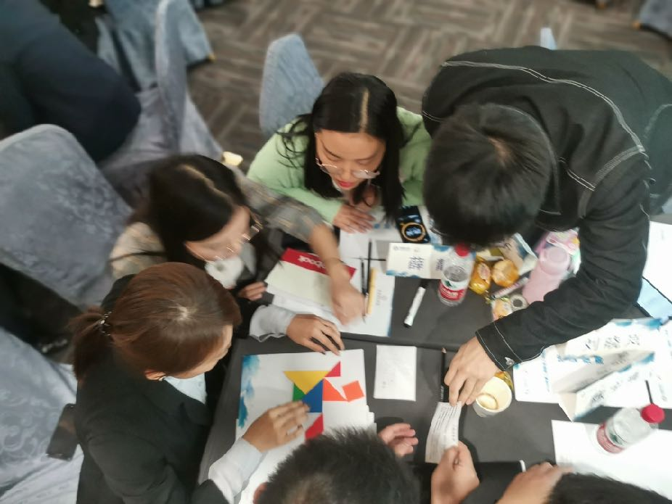
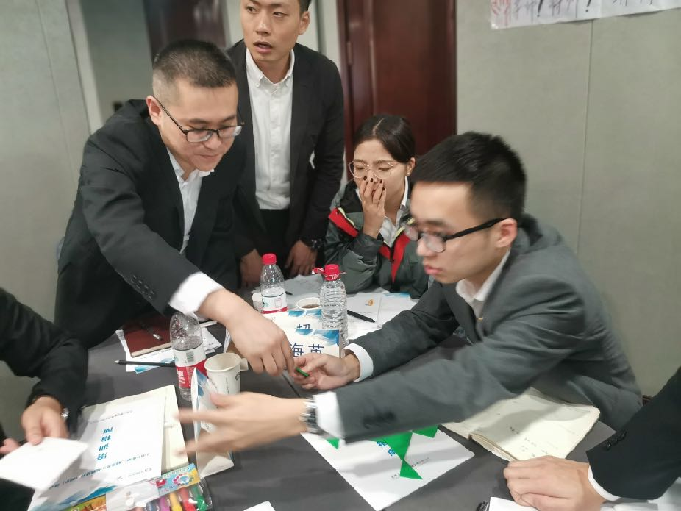
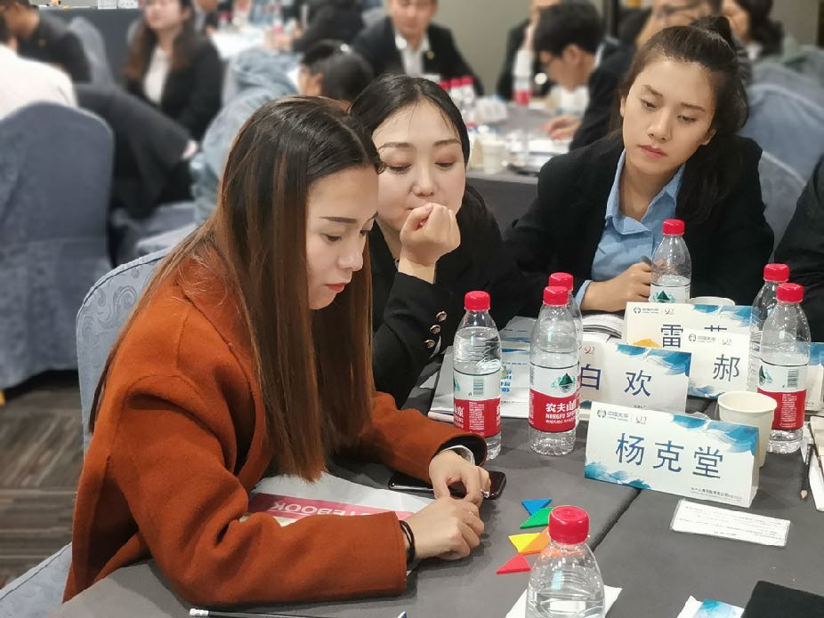
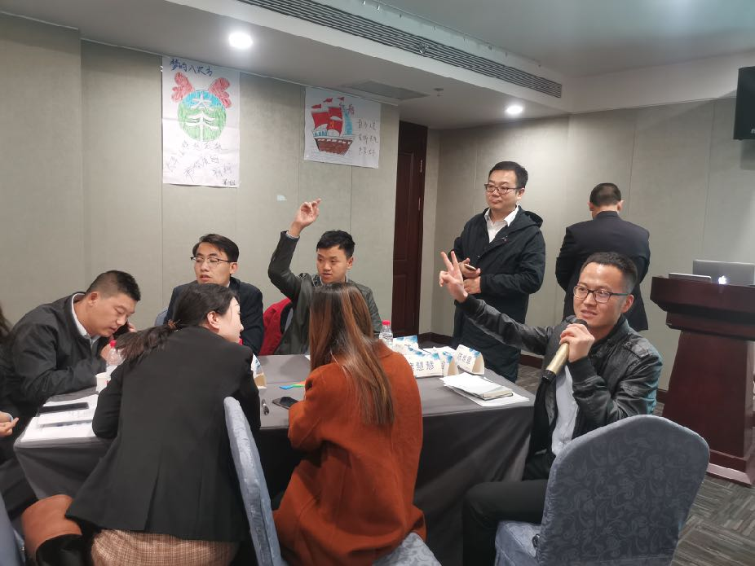
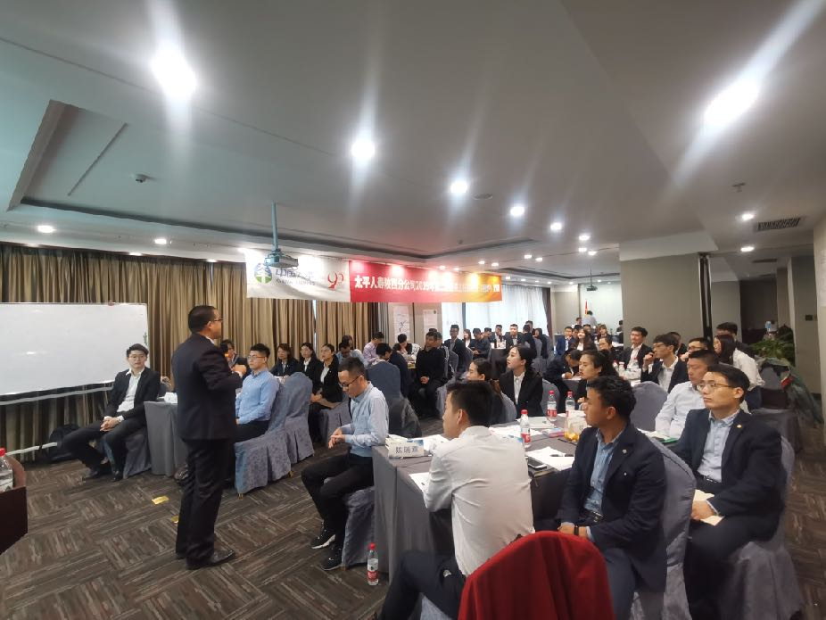
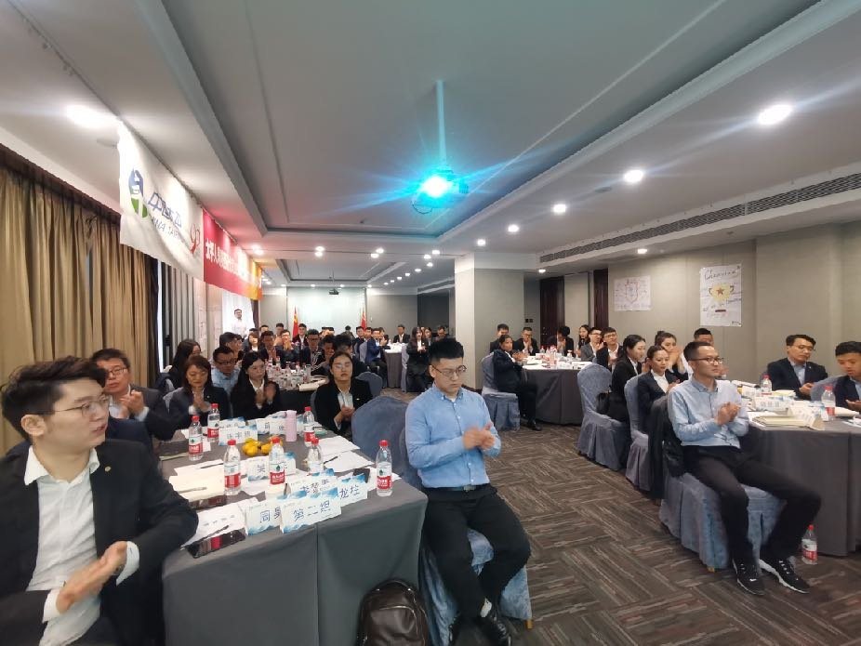
现场照片

Slide 21
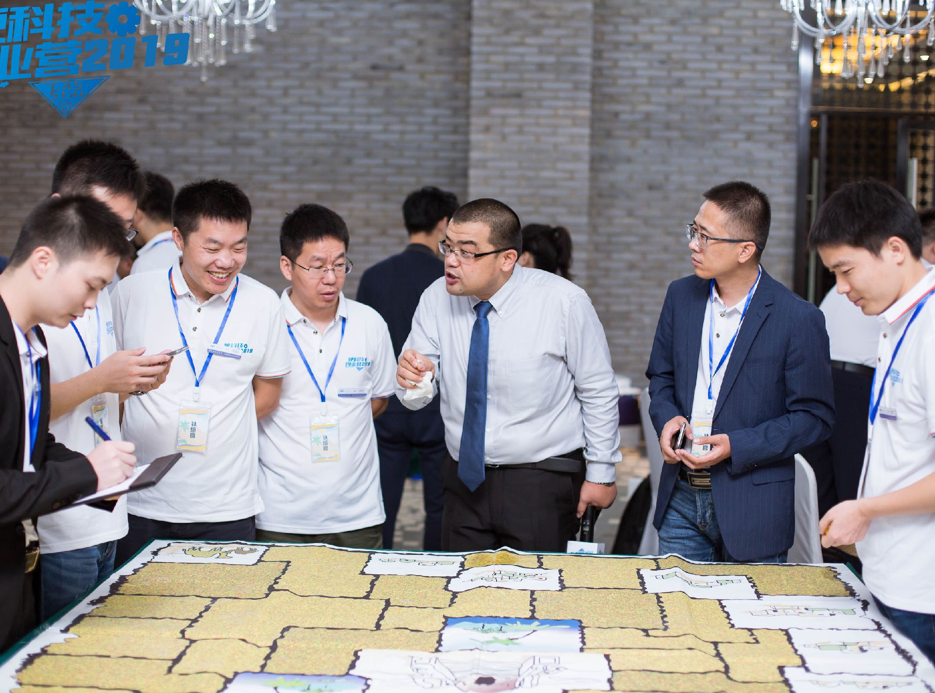
七巧板

Slide 22
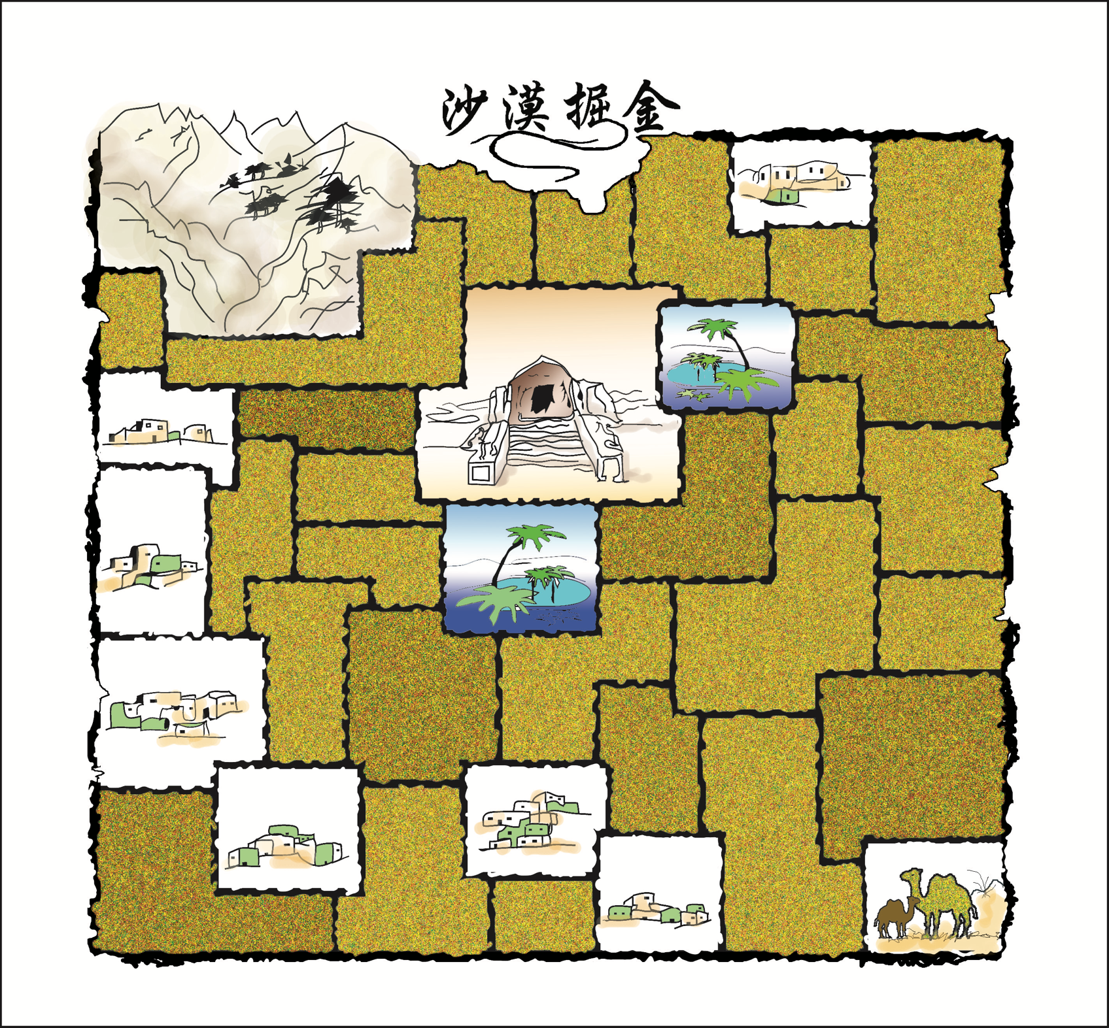
项目介绍
名称：沙漠掘金
时间：90分钟
人数：100人（可同时开展）
分组：8人一组
测评指标：
1、任务解读能力
2、团队协调沟通能力
3、问题的分析与解决能力
4、战略规划能力
5、情绪管理能力
6、抗压能力

Slide 23


项目介绍
组成探险队
一共25“天”时间
每“天”挪动一格
“银行”提供1000初始资金
“银行”提供1000初始载重量
采购“水”“食物”“帐篷”“指南针”
经历“晴天”“高温”“沙风暴”“沙风暴+高温”等天气
到达大山挖金子
回到大本营兑换成现金
评比名次

Slide 24
操作流程
时间 | 内容
0～5分钟 | 入场分小组，划分小组身份，确定8种身份
5～25分钟 | 引导式带领下解读规则
25～80分钟 | 完成25天项目体验，过程中记录员记录观察数据
80～90分钟 | 回收道具，离场

Slide 25
第五章
“情景化”测评实施流程

Slide 26
产品预算
产品 | 步骤 | 周期 | 预算 | 合计
产品一 定制情景化测评 | 一、情景化测评工具策划修改 | 2周 | 18000 | 34000
 | 二、前期测评师培养 | 1天 | 8000
 | 三、测评及数据交付 | 1天 | 8000/场
产品二 标准情景化测评 | 一、前期测评师培养 | 1天 | 8000 | 16000
 | 二、测评及数据交付 | 1天 | 8000/场

Slide 27
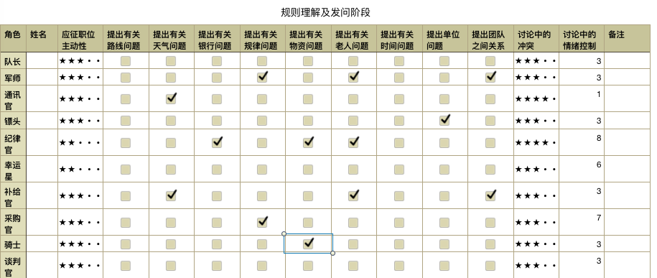
观察表格（例）

Slide 28
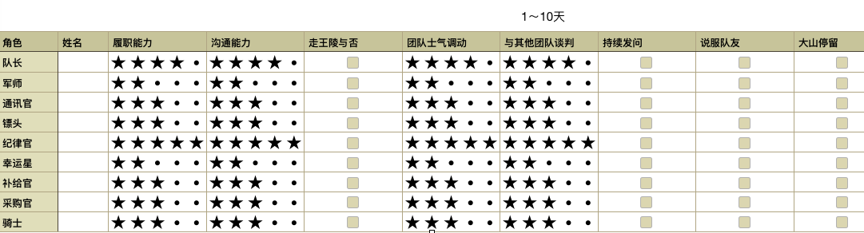
观察表格（例）

Slide 29
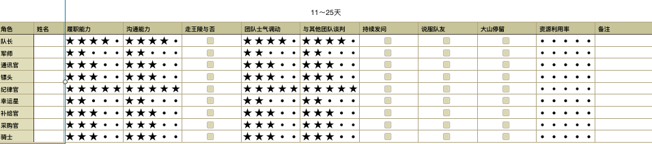
观察表格（例）

Slide 30
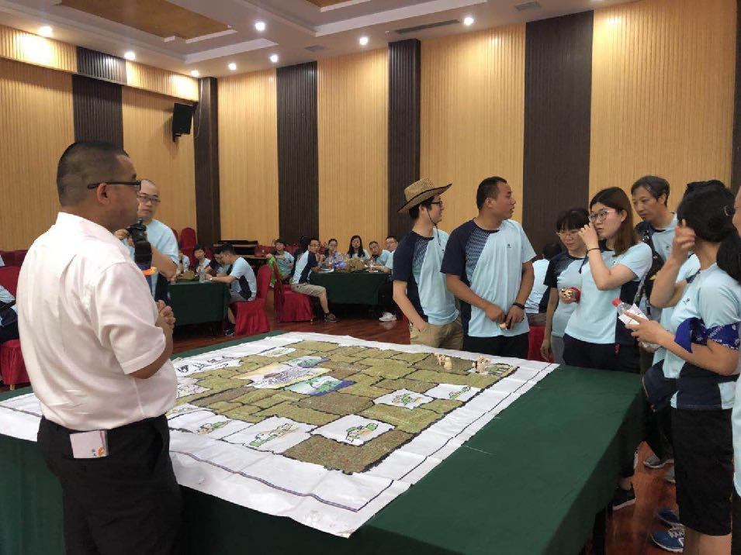
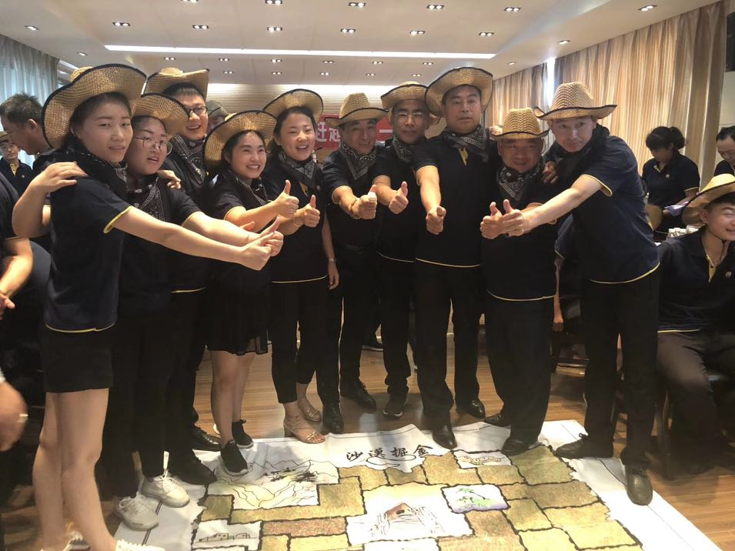
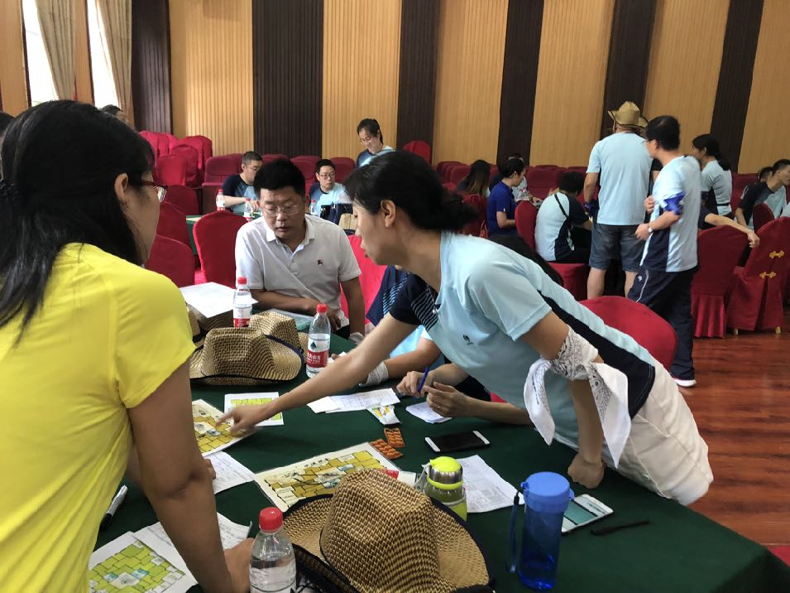
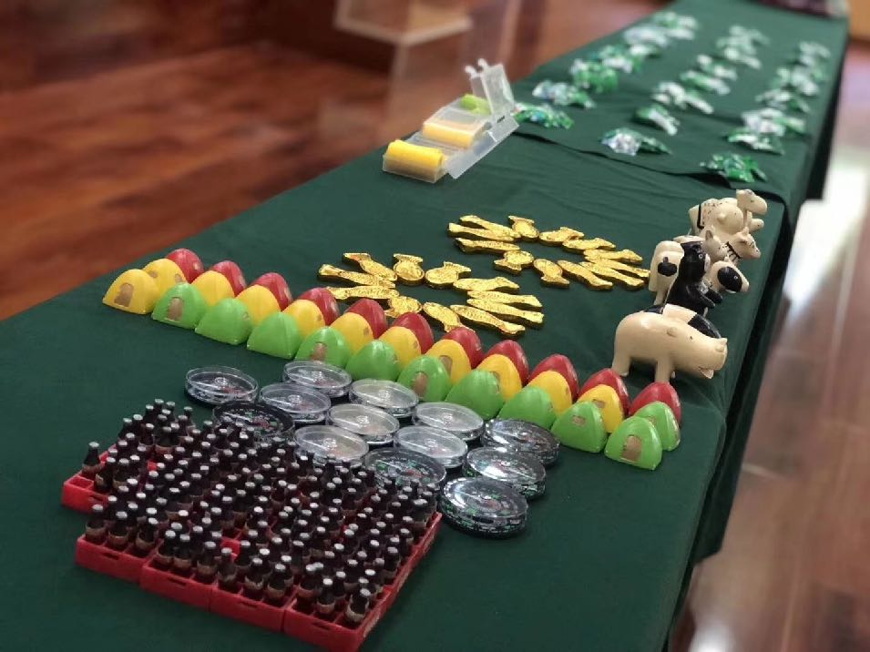
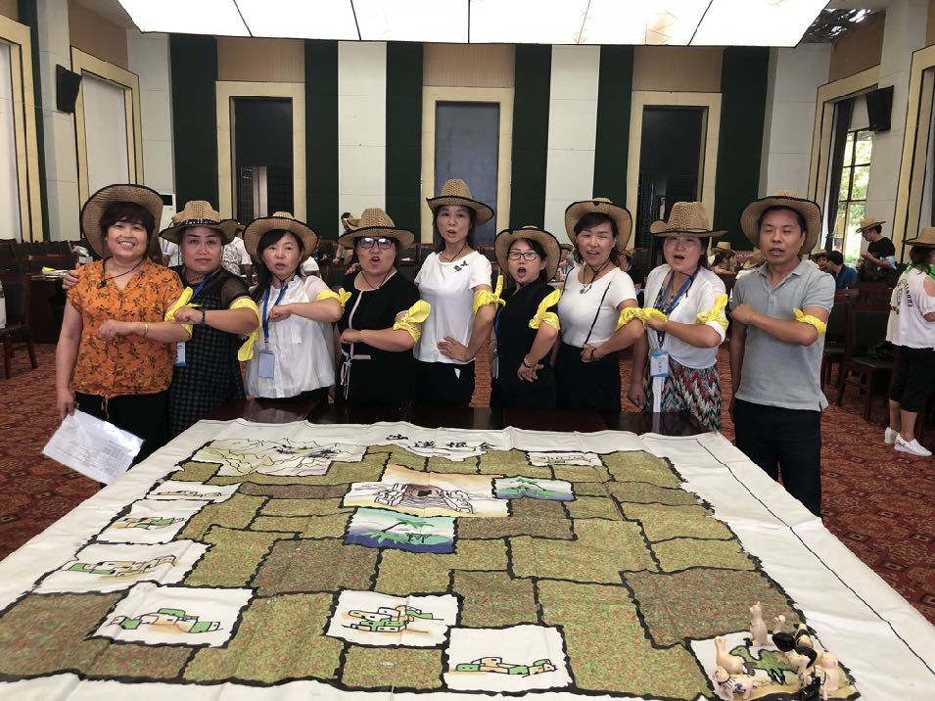
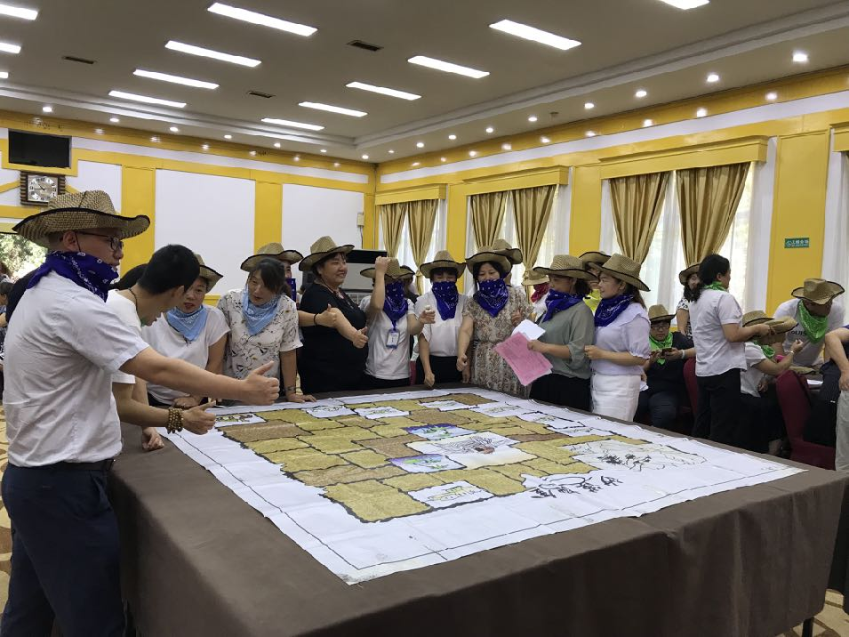
现场照片

Slide 31
观察员介绍
人数：40～50人观察员4～7人
分组：随机分为7个小组
积分：通过“滑块”“复选框”“星级评分”为学员打分
设备：平板
测评须知：
1、一位观察员面对7～9名被测者
2、输入设备的数据，通过表格函数换算成总得分
3、观察过程中不许要与学员交流
4、提前经过2～3次模拟测评

Slide 32
第六章
关于我们

Slide 33
职场模拟器介绍
我们要做什么
我们能做什么
我们做的怎么样
怎么合作
我们的团队
联系我们

Slide 34
我们在做什么
What are we doing
让每一个企业都有自己的定制沙盘
通过将企业的经营过程、市场环境、竞争对手沙盘化，达成以下目标：
让新入职员工快速了解企业
让储备干部提升管理技能
让中高层管理者高效正确的决策
让每一位讲师都有自己的专属沙盘
通过将讲师的课程沙盘化设计，达成以下目标
让课程内容更加丰富，呈现形式更加多样
让课程效果更加链接企业实战，增加培训效果落地性
让老客户可以重复采购，增加培训师课量

Slide 35
我们能做什么
what can we do
研发各种类型沙盘
赋能管理咨询机构
定制盘：企业定制沙盘并培养师资
企业经营流程模拟沙盘
情景化测评沙盘
环境变化下的正确决策推演沙盘
标准盘：通识类关键词
管理类：人才发展、部门壁垒、企业生命周期等
素质类：沟通、创新、领导力等
心态类：抗压能力、反脆弱属性、幸福力等
线上盘：适合在线远程操作
将定制盘、标准盘改造成远程交付沙盘
赋能机构：
沙盘设计师训练营：帮助机构培养沙盘设计师，让机构拥有自主研发的能力
沙盘销售训练营：协助机构将沙盘产品推广给客户
公开课：通过磨课会、推广课的形式，让机构的客户了解沙盘产生采购
精进计划：持续学习提升，了解产品，提升能力

Slide 36
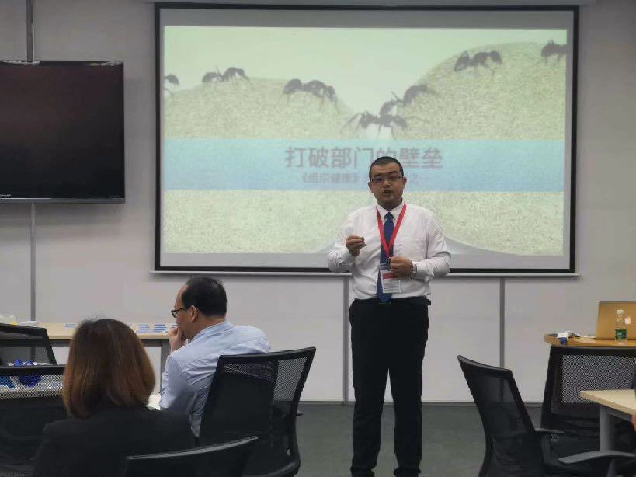
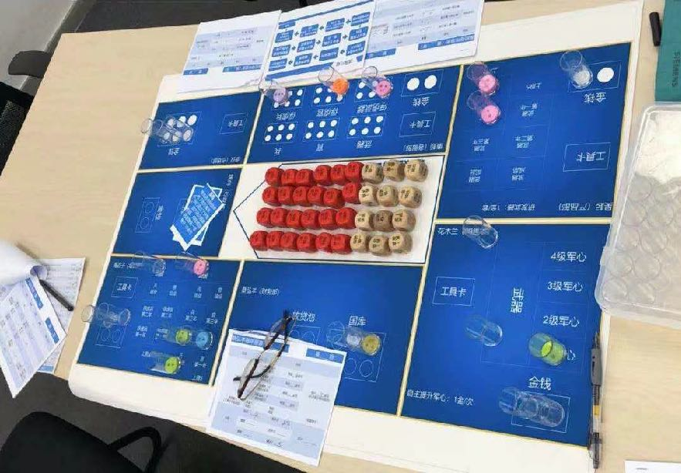
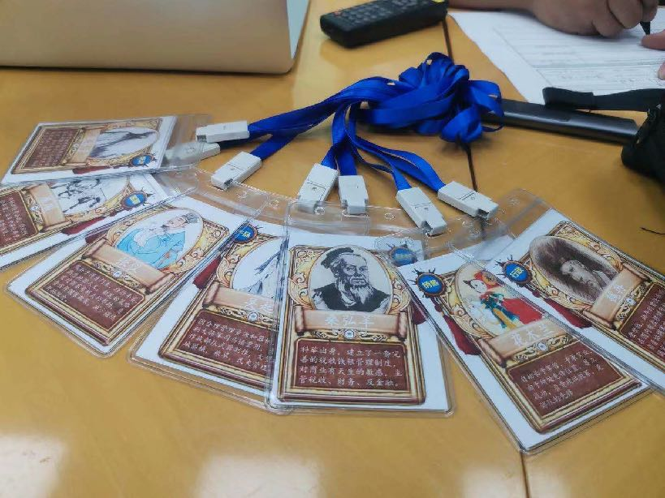
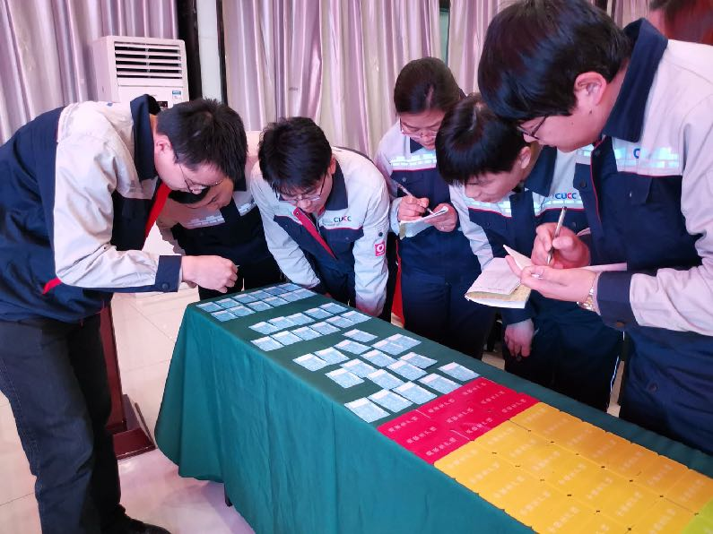
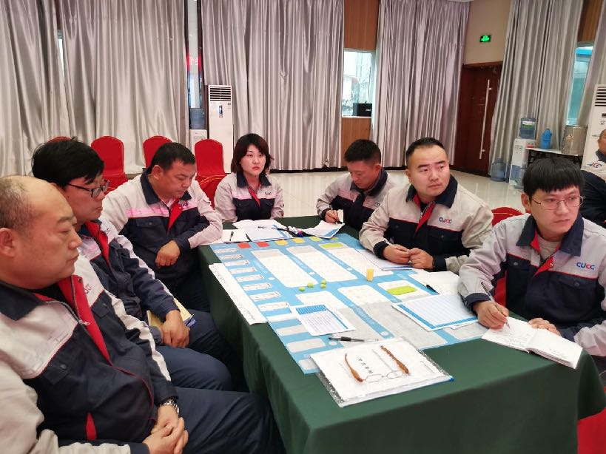
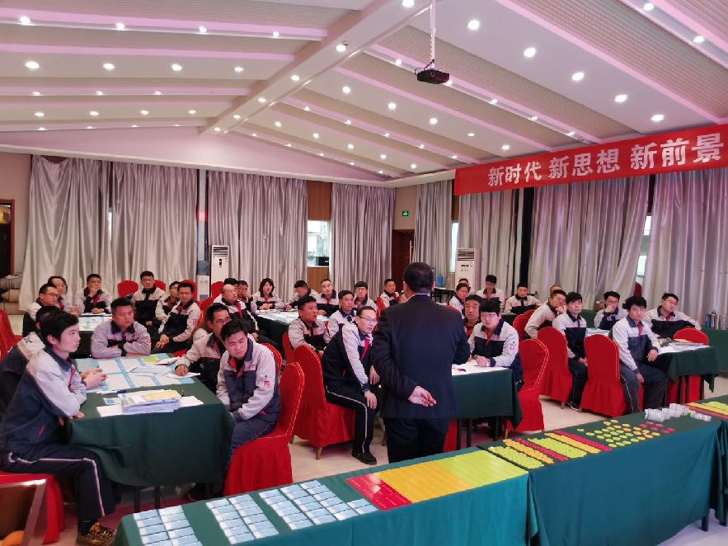
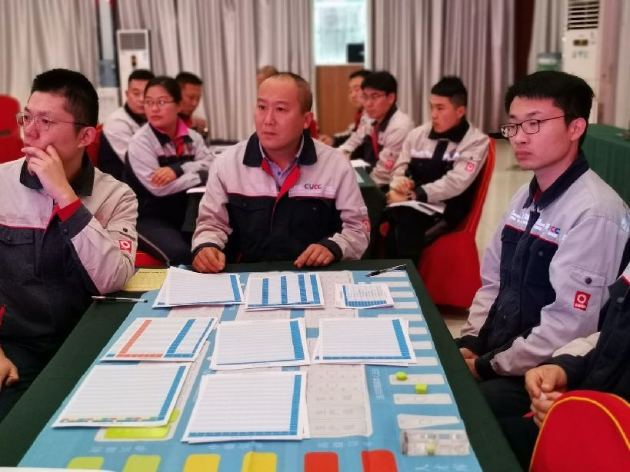
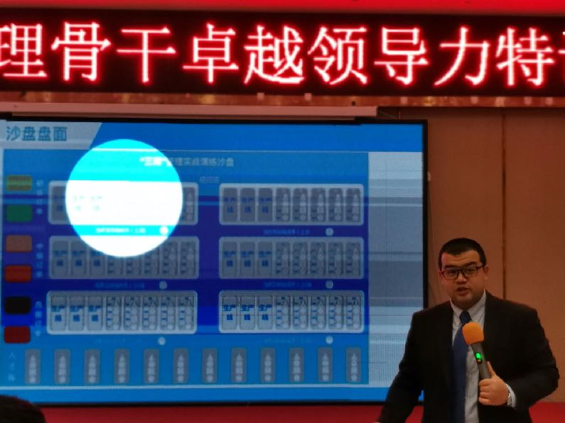
我们做的怎么样
How are we doing
管理沙盘交付现场

Slide 37
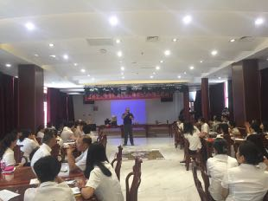

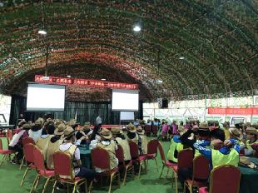
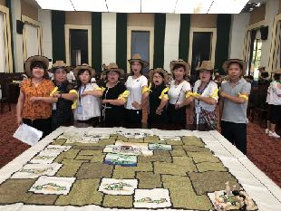
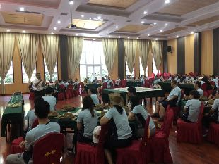
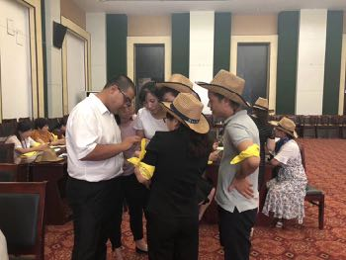
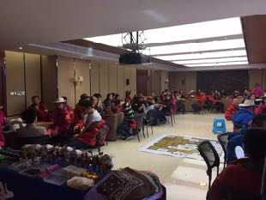
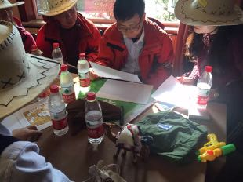
我们做的怎么样
How are we doing
情景沙盘交付现场

Slide 38
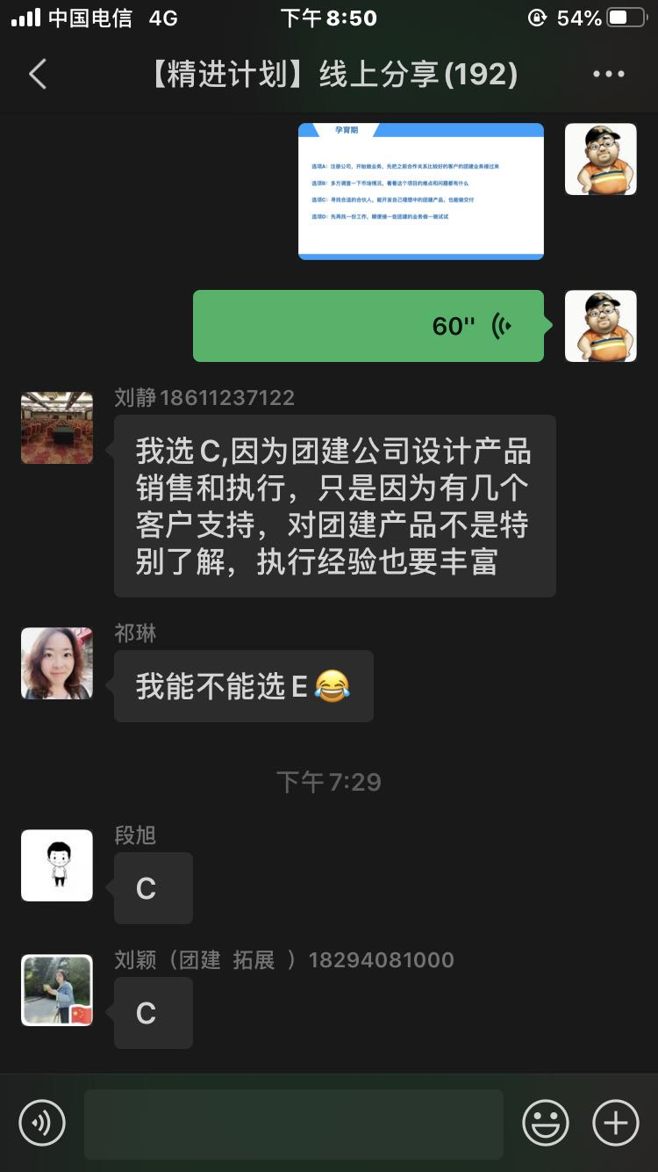
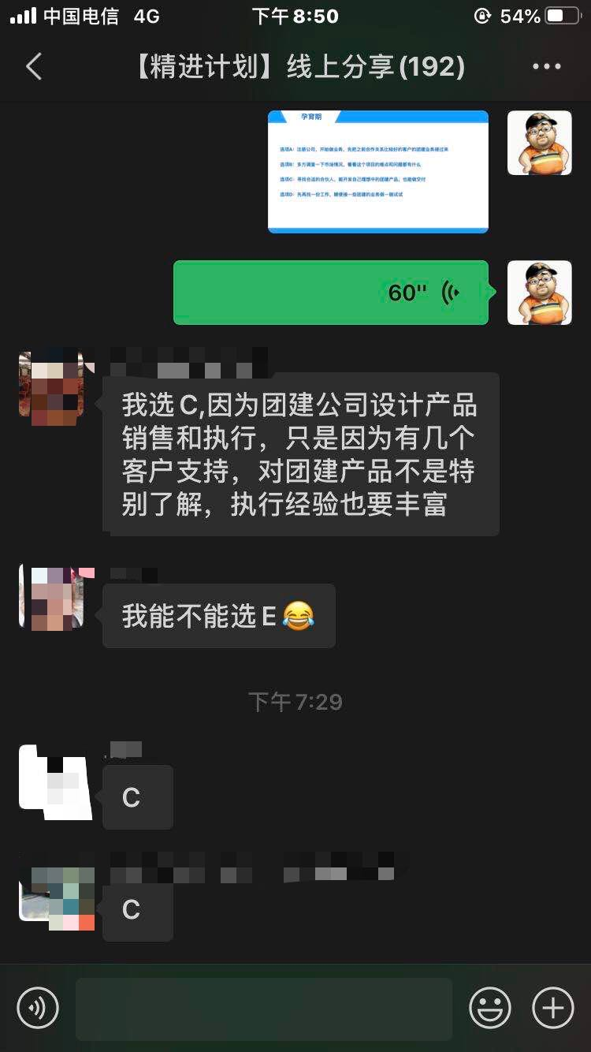
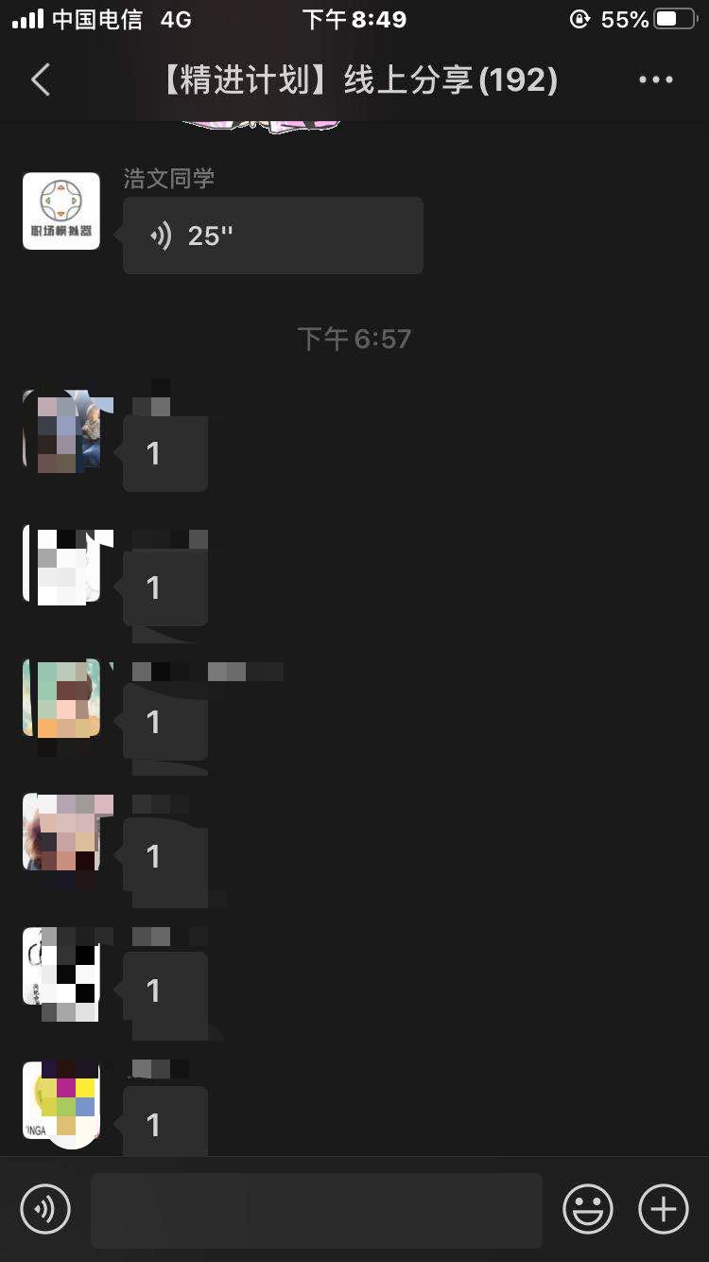
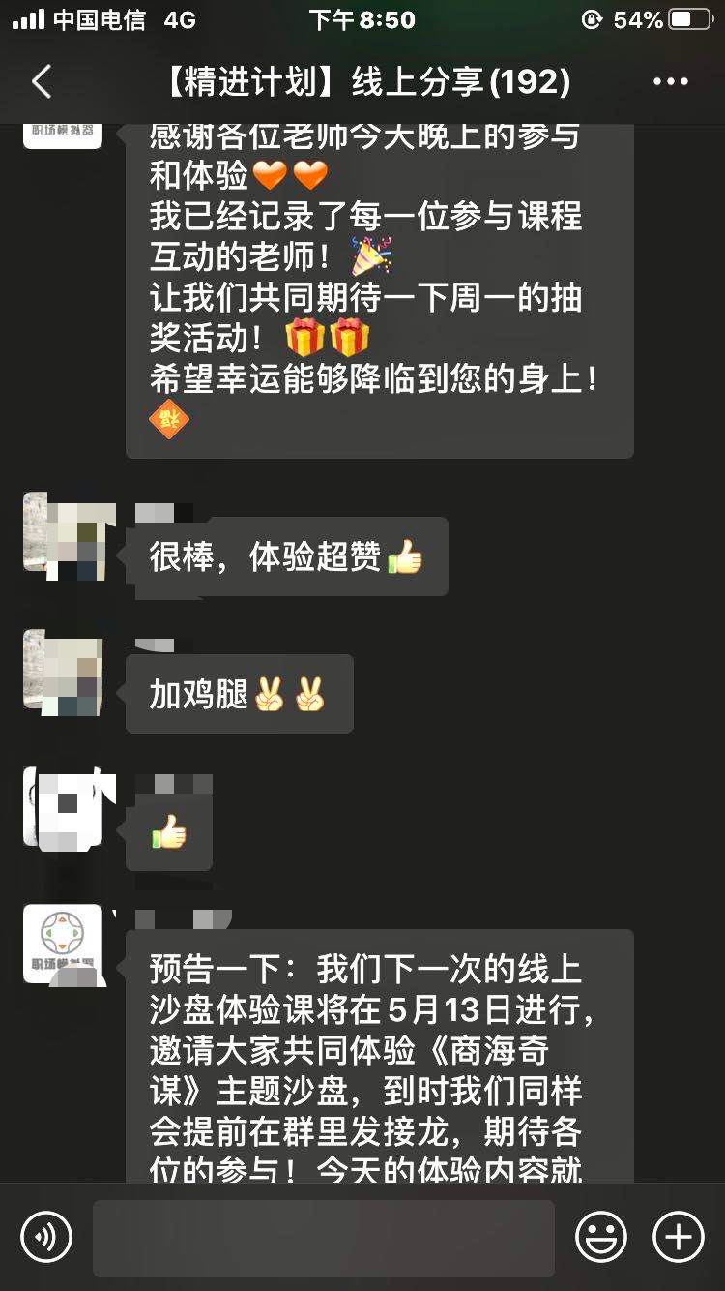
我们做的怎么样
How are we doing
精进计划及线上沙盘交付现场

Slide 39
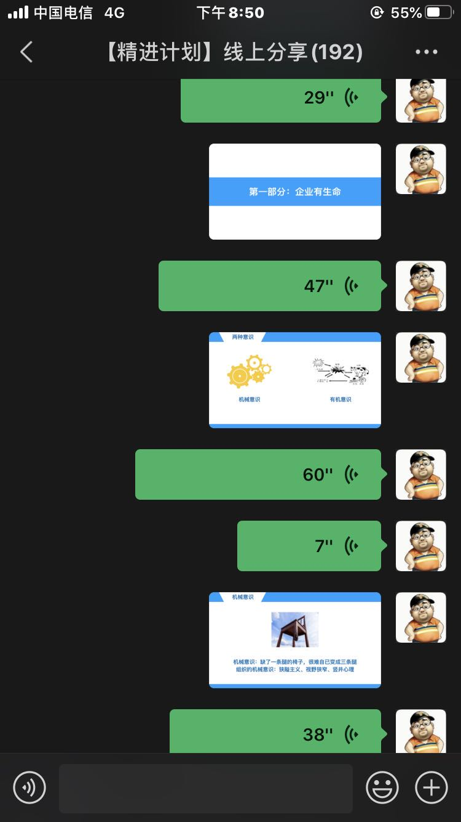
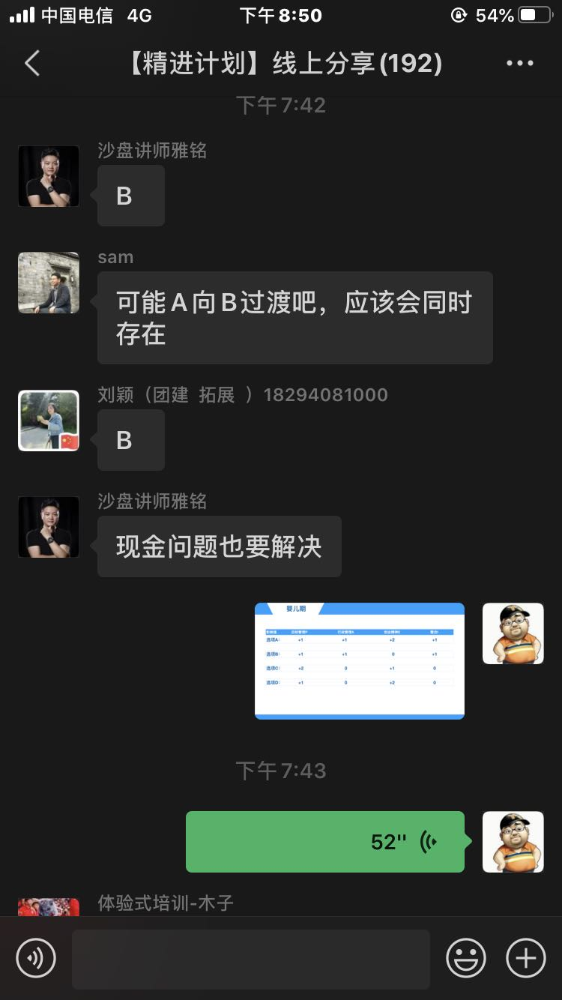
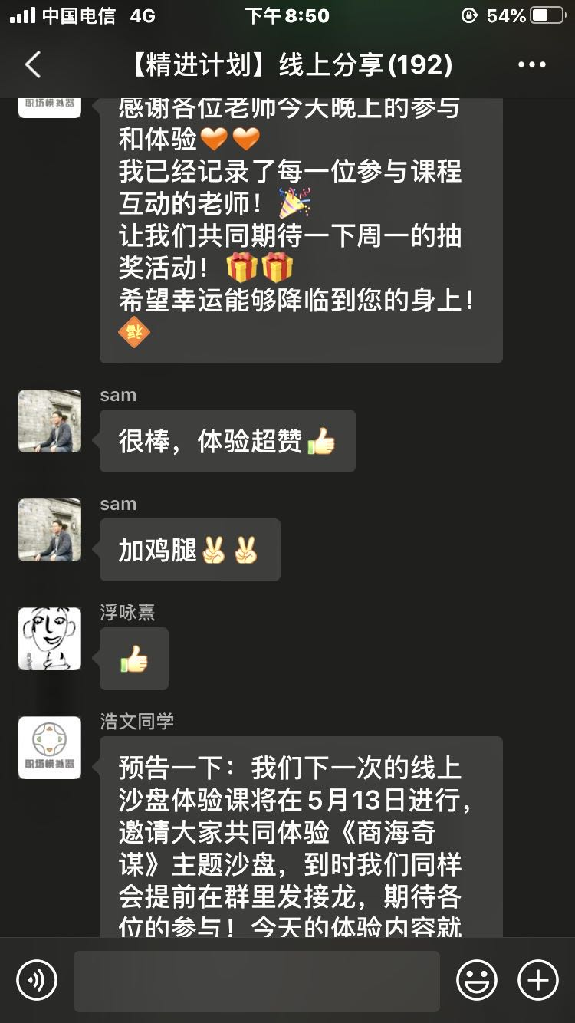
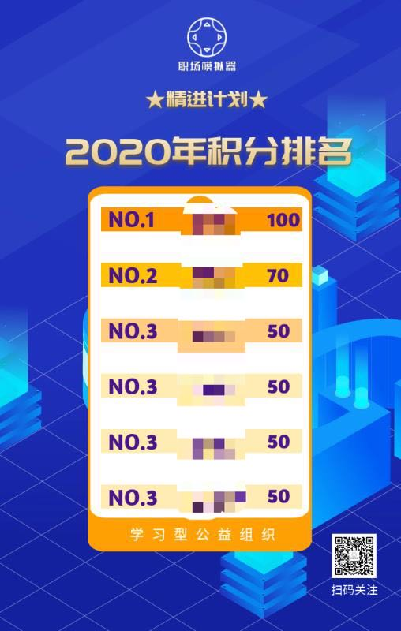
我们做的怎么样
How are we doing
精进计划及线上沙盘交付现场

Slide 40
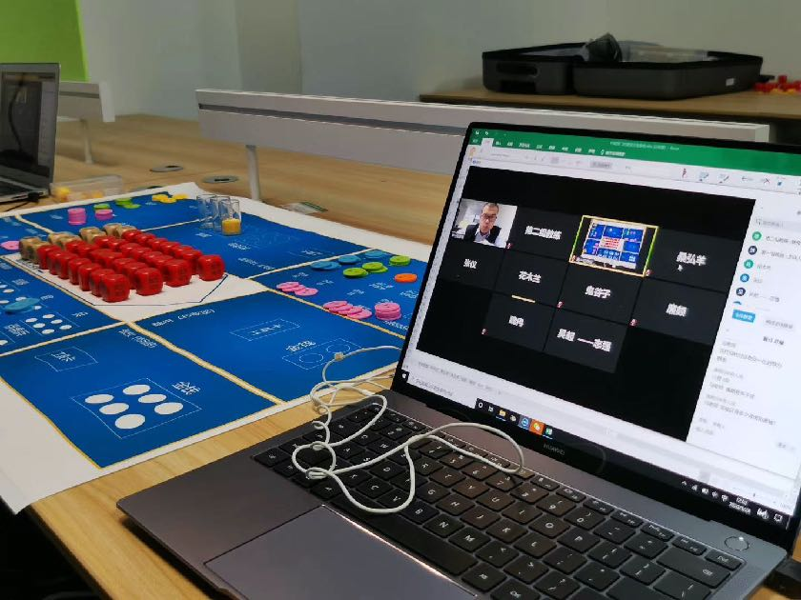
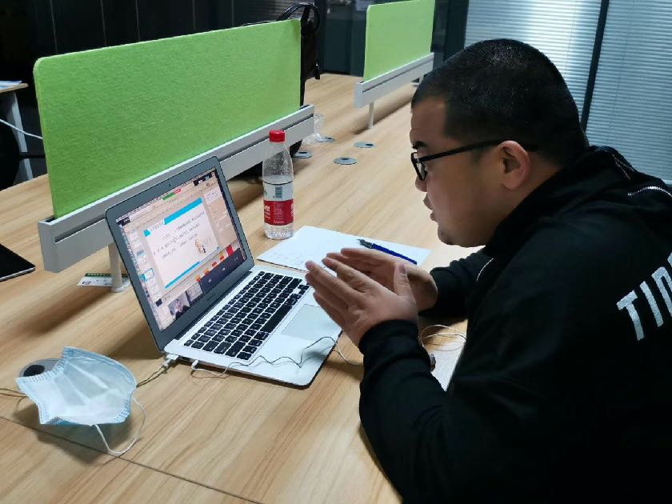
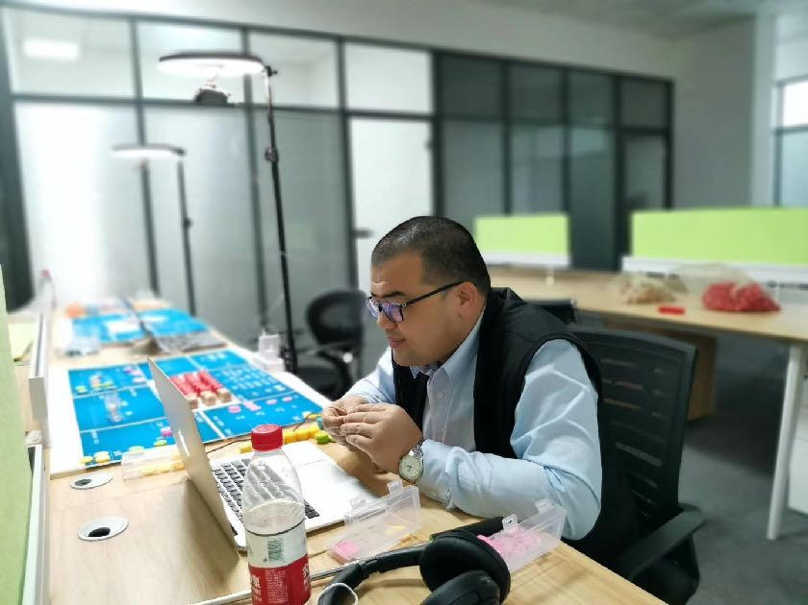
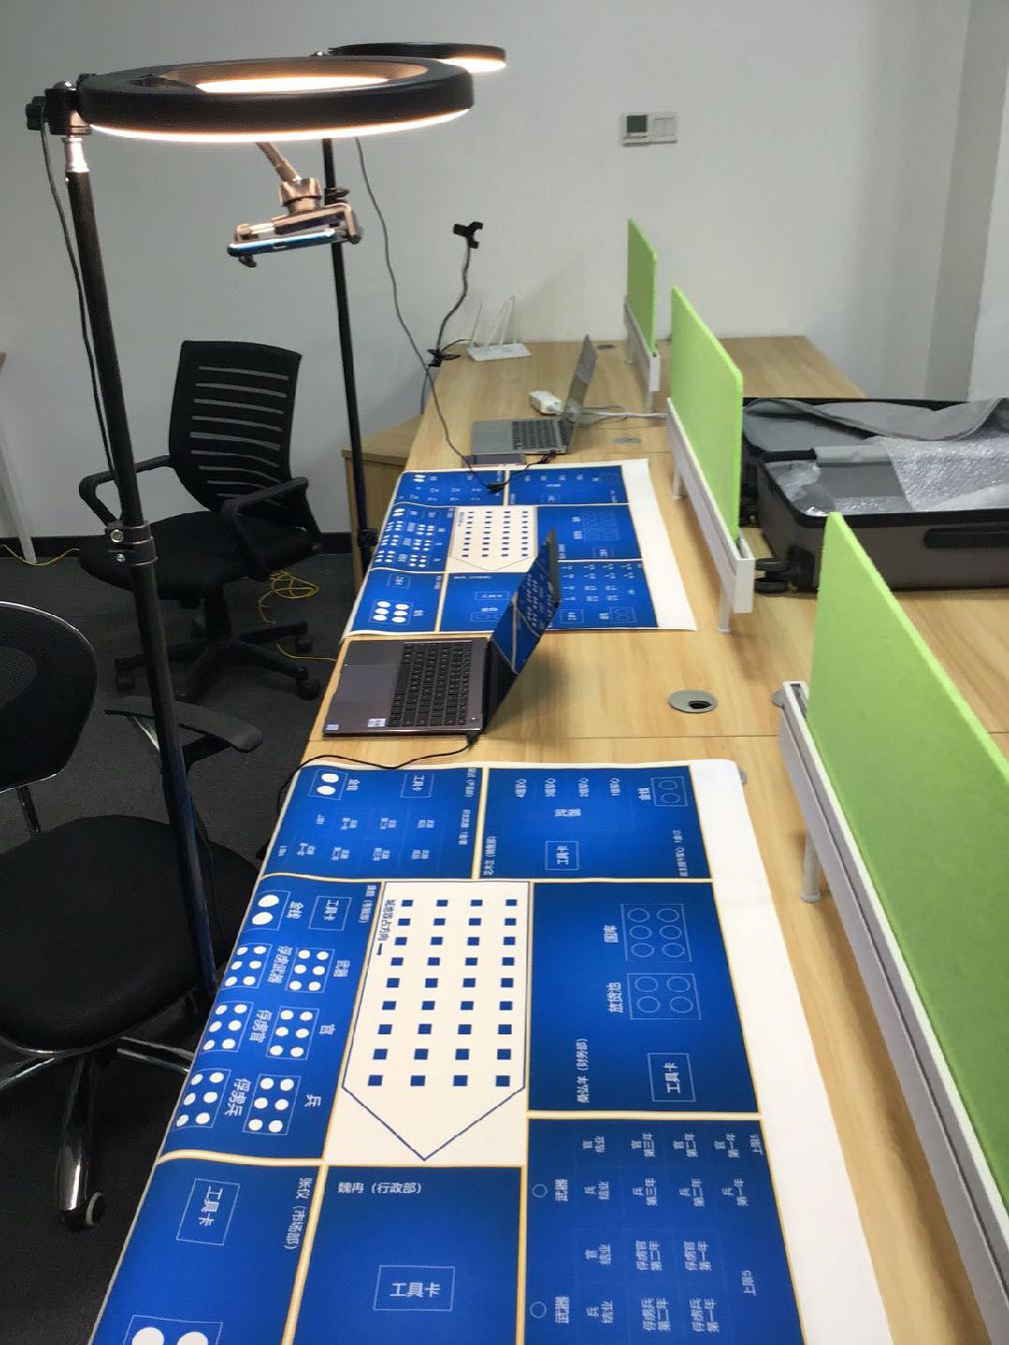
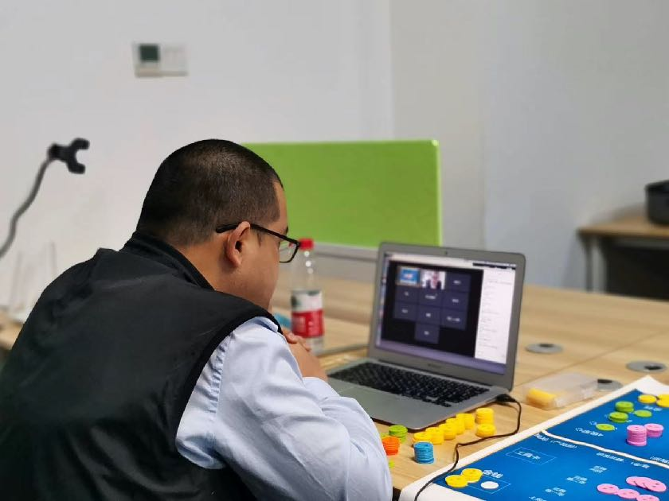
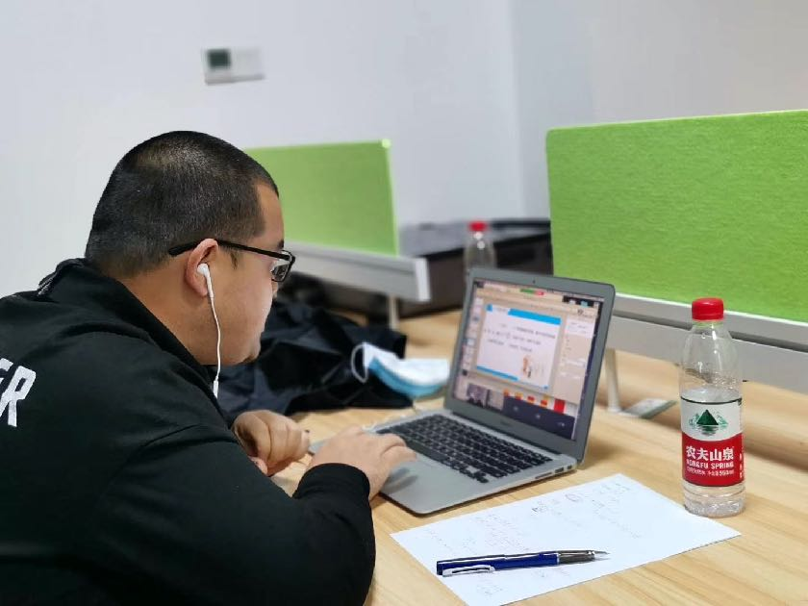
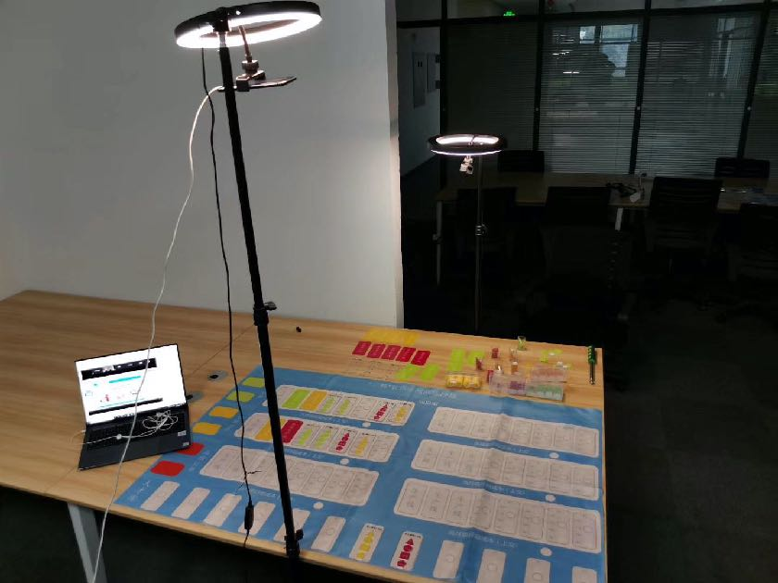
我们做的怎么样
How are we doing
精进计划及线上沙盘交付现场

Slide 41
怎么合作
How to cooperate
如果您是机构
如果您是讲师
标准合作模式
推广沙盘产品
参与训练营
深度合作
成为区域合伙人，享受优惠
承办公开课，提升品牌知名度
免费参与讲师训练营等赋能形式
沙盘开发模式
参加沙盘设计师训练营
职场模拟器协助开发沙盘
讲师合作模式
参加沙盘讲师训练营
成为认证沙盘讲师
举办公开课

Slide 42
产品列表
Products list
沙盘产品 | 赋能产品
《打破部门的壁垒》 | 《沙盘设计师训练营》
《人才发展与业务实战——训战结合》 | 《沙盘讲师训练营》
《企业生命周期》 | 《沙盘销售训练营》
《商海奇谋——创新变革》 | 公开课
《沟通之桥——组织沟通力提升》 | 磨课会
《动员群众解决难题——领导力与跟随力》 | 线上沙盘体验
《幸福人生——幸福力提升》 | 一对一产品推广
《时间之城——打造奋斗者心态》 | 一对一沙盘设计辅导

Slide 43



我们的团队
Our team
马亮
沙盘讲师训练营总教练
沙盘设计师
职场模拟器产品负责人
薛浩文
沙盘讲师训练营教练
沙盘设计师
职场模拟器运营负责人
陈锐
管理类沙盘资深讲师
高级人力资源师
职场模拟器产品设计师

Slide 44

联系我们
contact us
联系人：薛浩文
联系电话：18628466842
邮箱：hejuzixun@hejuzixun.com
公众号：职场模拟器

